Slide 1
Mid-term review (2)
Dr. Ehab Atta

Slide 2
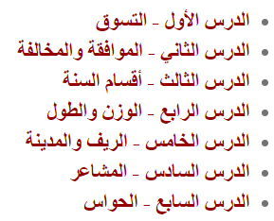

Slide 3
(4) الوَزْن وَالطُّول

Slide 4
الوَزْن
نَحِيف
سَمِين
يَزِيد
يَنْقُص
يَرْكُض
يُخَفِّف
الوَجَبَات الدَّسِمَة
يَبْتَعِد عَن

Slide 5
الطُّول
طَوِيل
قَصِير
كُرَة السَّلَّة
يَحْتَاج

Slide 6
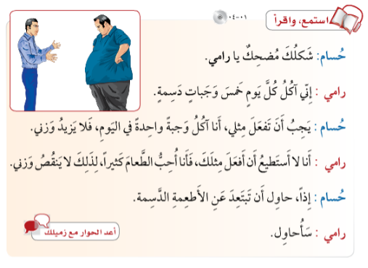

Slide 7
(5) الرِّيف وَالمَدِينَة

Slide 8
القَرْيَة
المَدِينَة
الشَّوَارِع
ضَيِّقَة
وَاسِعَة
الهَوَاء
نَظِيف
مُلَوَّث
السَّكَن
العَمَل
الزِّرَاعَة
الصِّنَاعَة

Slide 9
الحَيَوَانَات
الأَلِيفَة
المُفْتَرِسَة
الحِمَار
الخَرُوف
البَقَرَة
الحِصَان
الثَّعْلَب
الأَسَد
الدُّب
النَّمِر
الدَّجَاج
القِطَّة

Slide 10
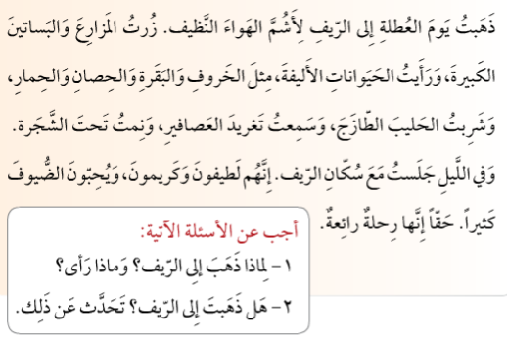

Slide 11
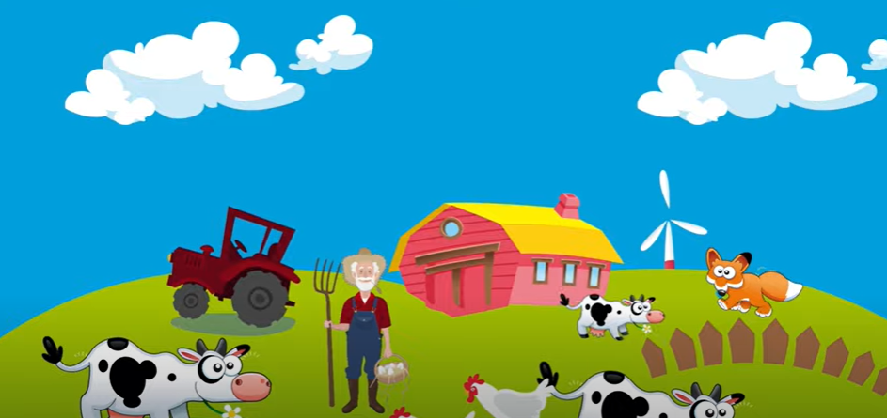
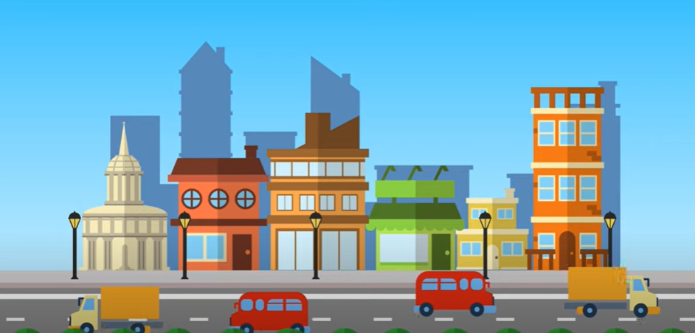
https://www.youtube.com/watch?v=pFGs_gsLujg

Slide 12
(6) المَشَاعِر

Slide 13
بِمَ تَشْعُر؟
أشعر بـ...
السَّعَادَة
الفَرَح
السُّرُور
الحُزْن
الاكْتِئَاب
الغَضَب
القَلَق
الرِّضَا
الأَمَل
النَّشَاط

Slide 14
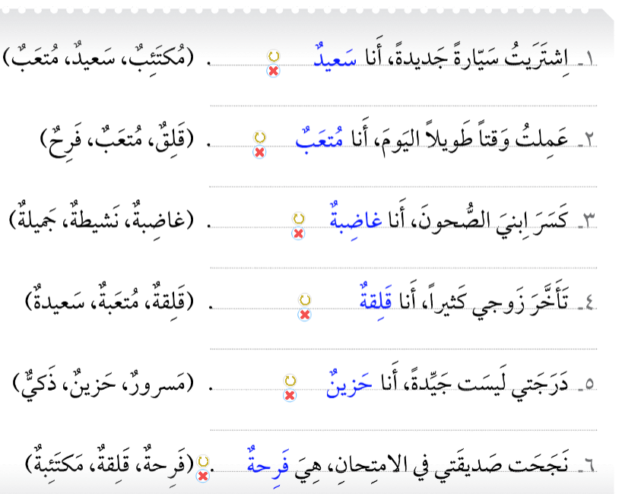

Slide 15
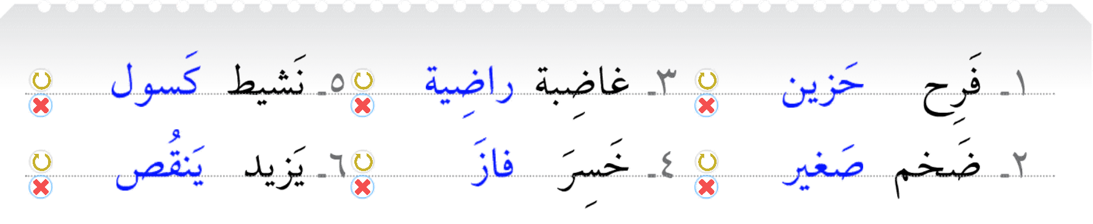

Slide 16
(7) الحَوَاسّ

Slide 17
الحواس الخمس
أنا أَنْظُرُ بِعَينِي 👁️
البَصَر
أنا أشُمُّ بأَنْفِي 👃
الشَّمُّ
أنا أَسْمَعُ بِأُذُنُي 👂
السَّمْعُ
أنا أذُوقُ بِلِسَانِي 👅
الذَّوْقُ
أنا ألْمِسُ بِيَدي✋
اللَّمْسُ

Slide 18
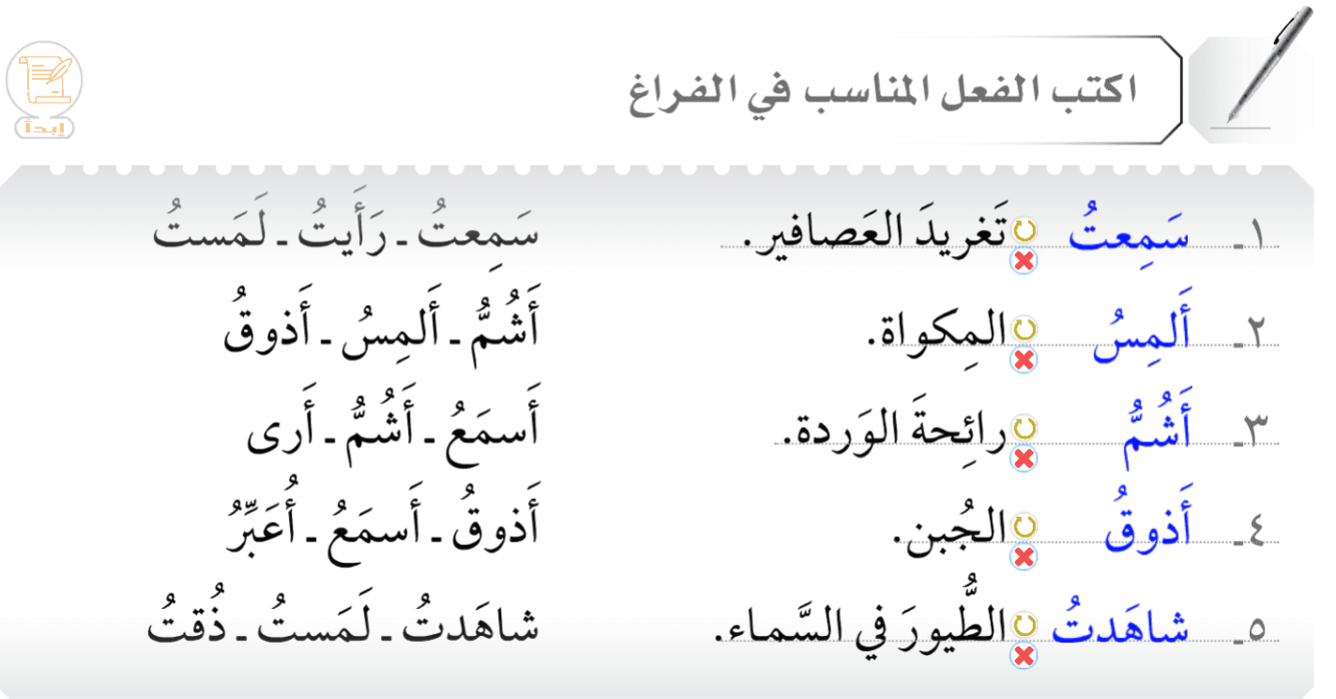

Slide 19
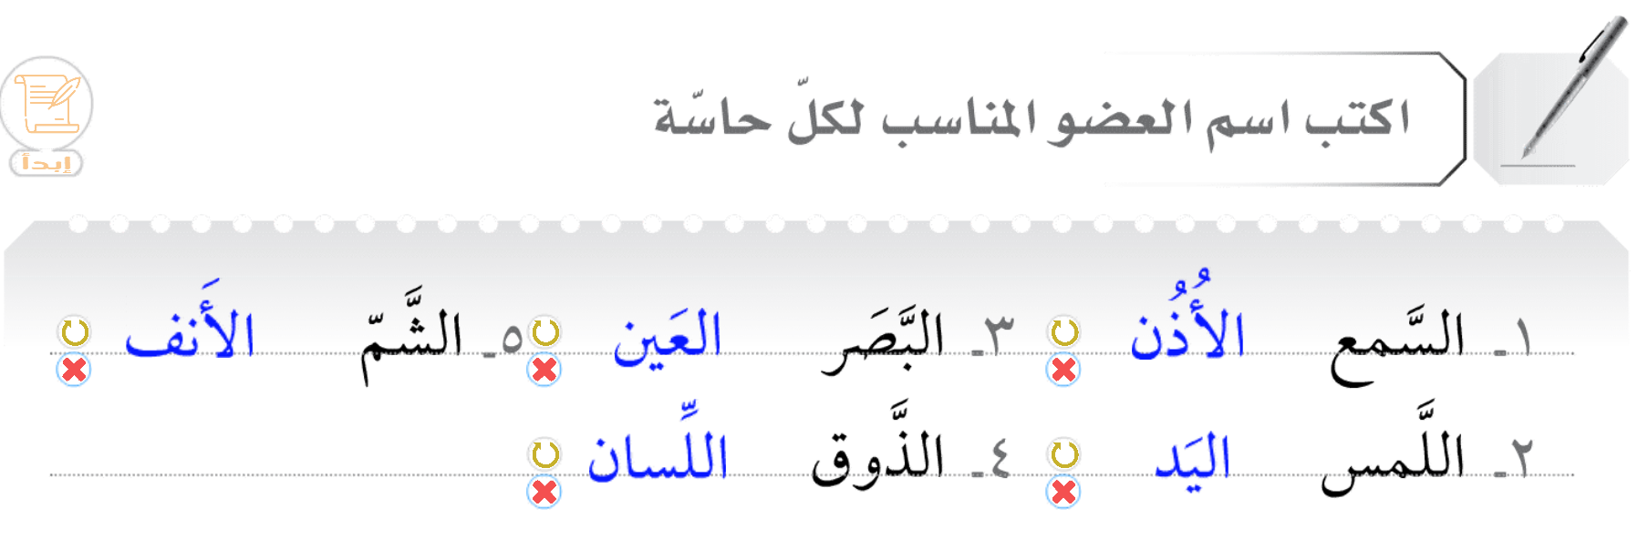

Slide 20
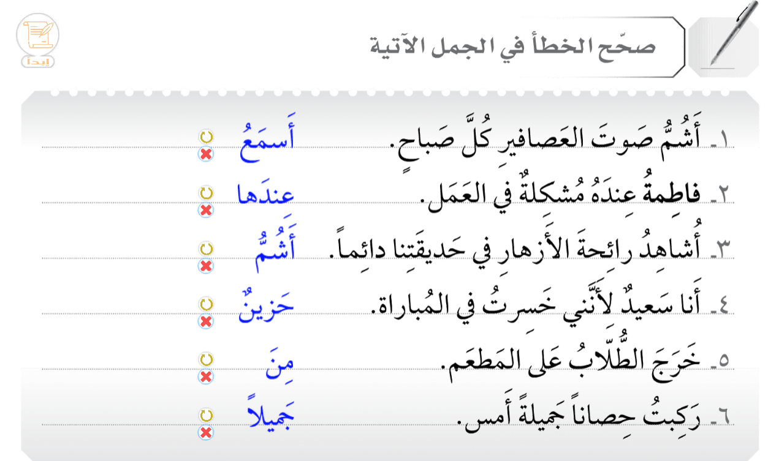

Slide 21
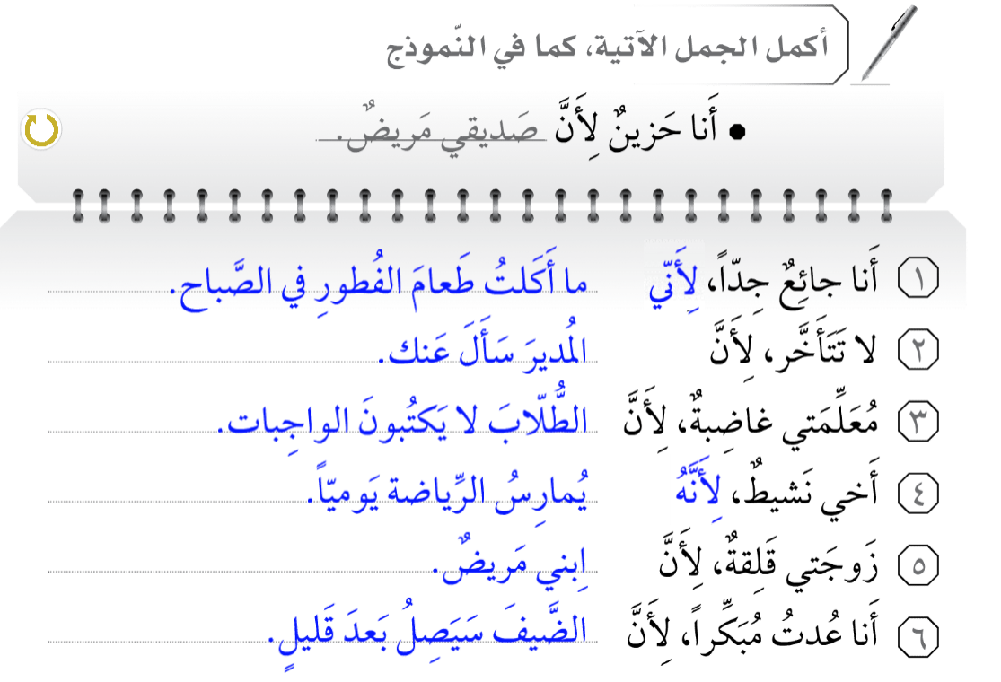

Slide 22
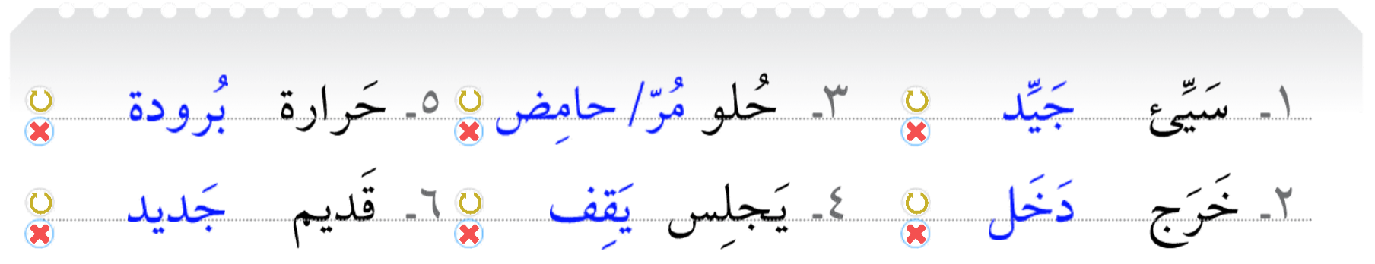

Slide 23
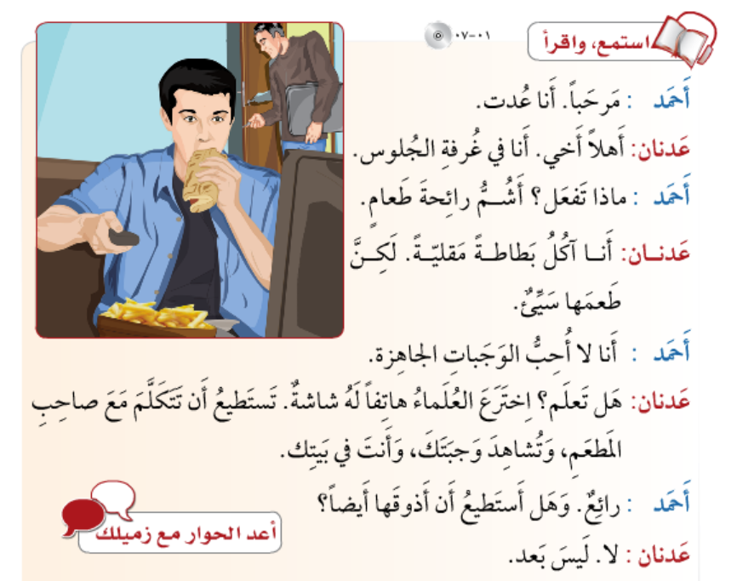

Slide 24


